Slide 1
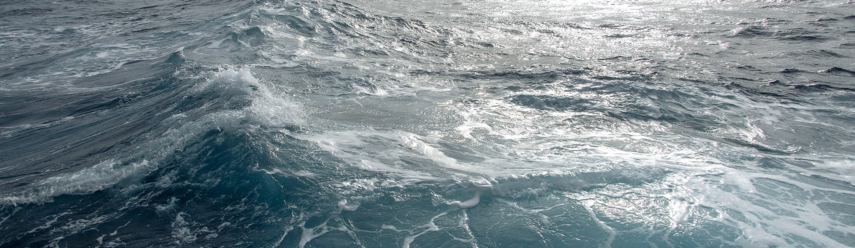

Norge har forskningsmiljø med arktisk og marin kompetanse i internasjonal topp-klasse.
Norge har forskningsmiljø med arktisk og marin kompetanse i internasjonal topp-klasse.

Slide 2

Arven etter Nansen er Norges felles satsing for å forstå de store klimaendringene som skjer i Barentshavet og i Arktis.
The Nansen Legacy is the collective response of the Norwegian research community to the outstanding changes witnessed in the Barents Sea and the Arctic as a whole.

Slide 3
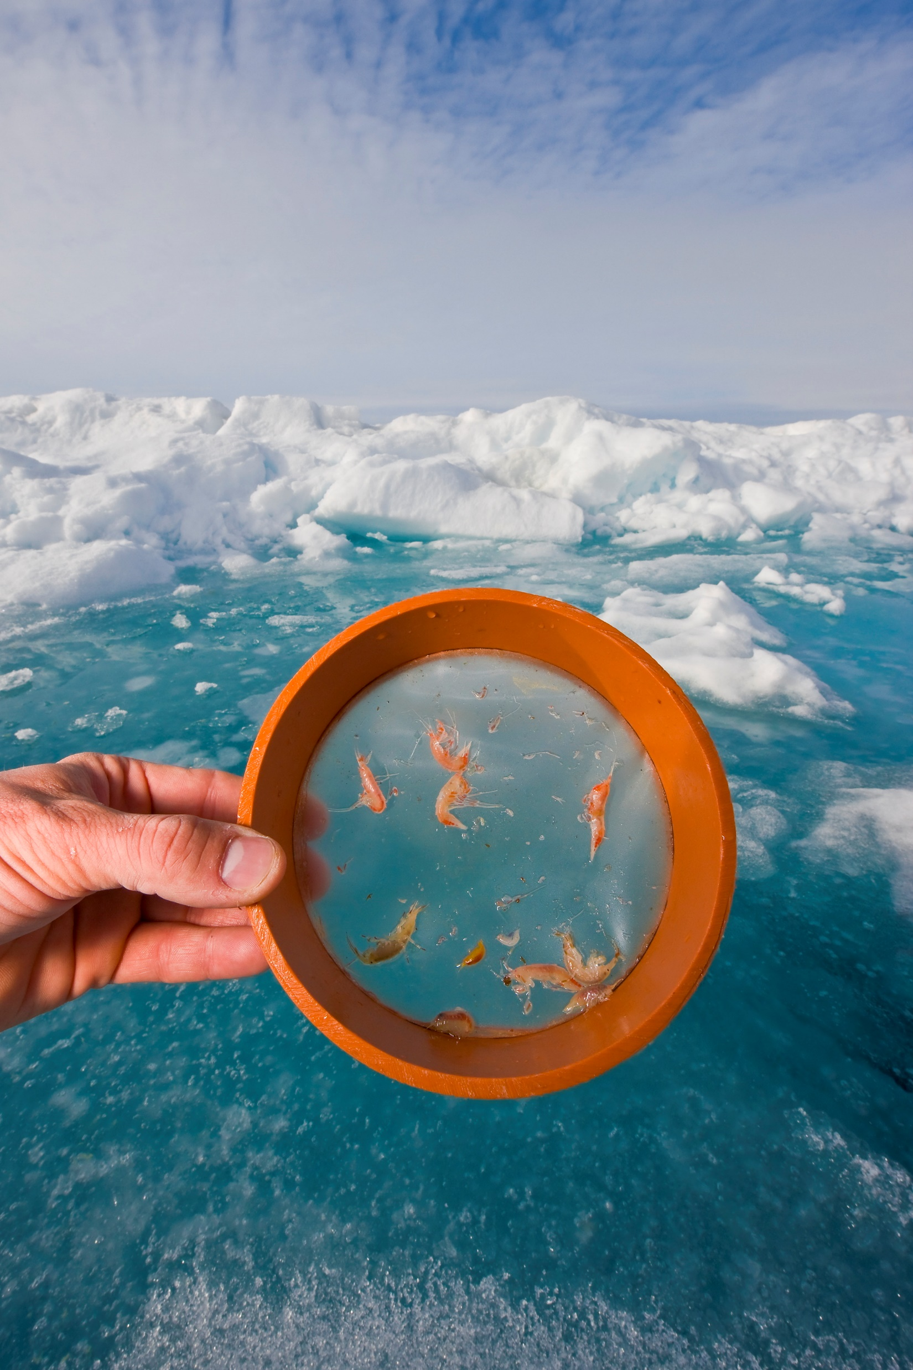
Åtte statlige institusjoner med sterk faglig arktisk kompetanse:
The Nansen Legacy consortium is a union of Norwegian polar scientists from ten different research institutions in an endeavor to join expertise and forces
Norsk Polarinstitutt
UNIS - The University Centre in Svalbard
UiT Norges arktiske universitet
Universitetet i Bergen
Universitetet i Oslo
Meteorologisk Institutt
NTNU
Havforskningsinstituttet

Slide 4
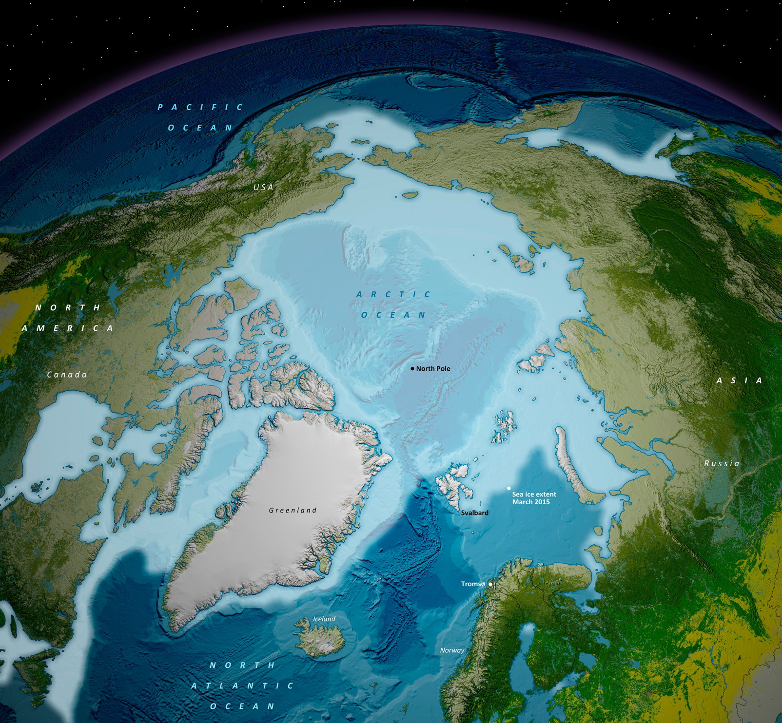
Havområder
Barentshavet
Polhavet
Framstredet
Oceans
Barents Sea
Arctic Ocean
Fram Strait

Slide 5
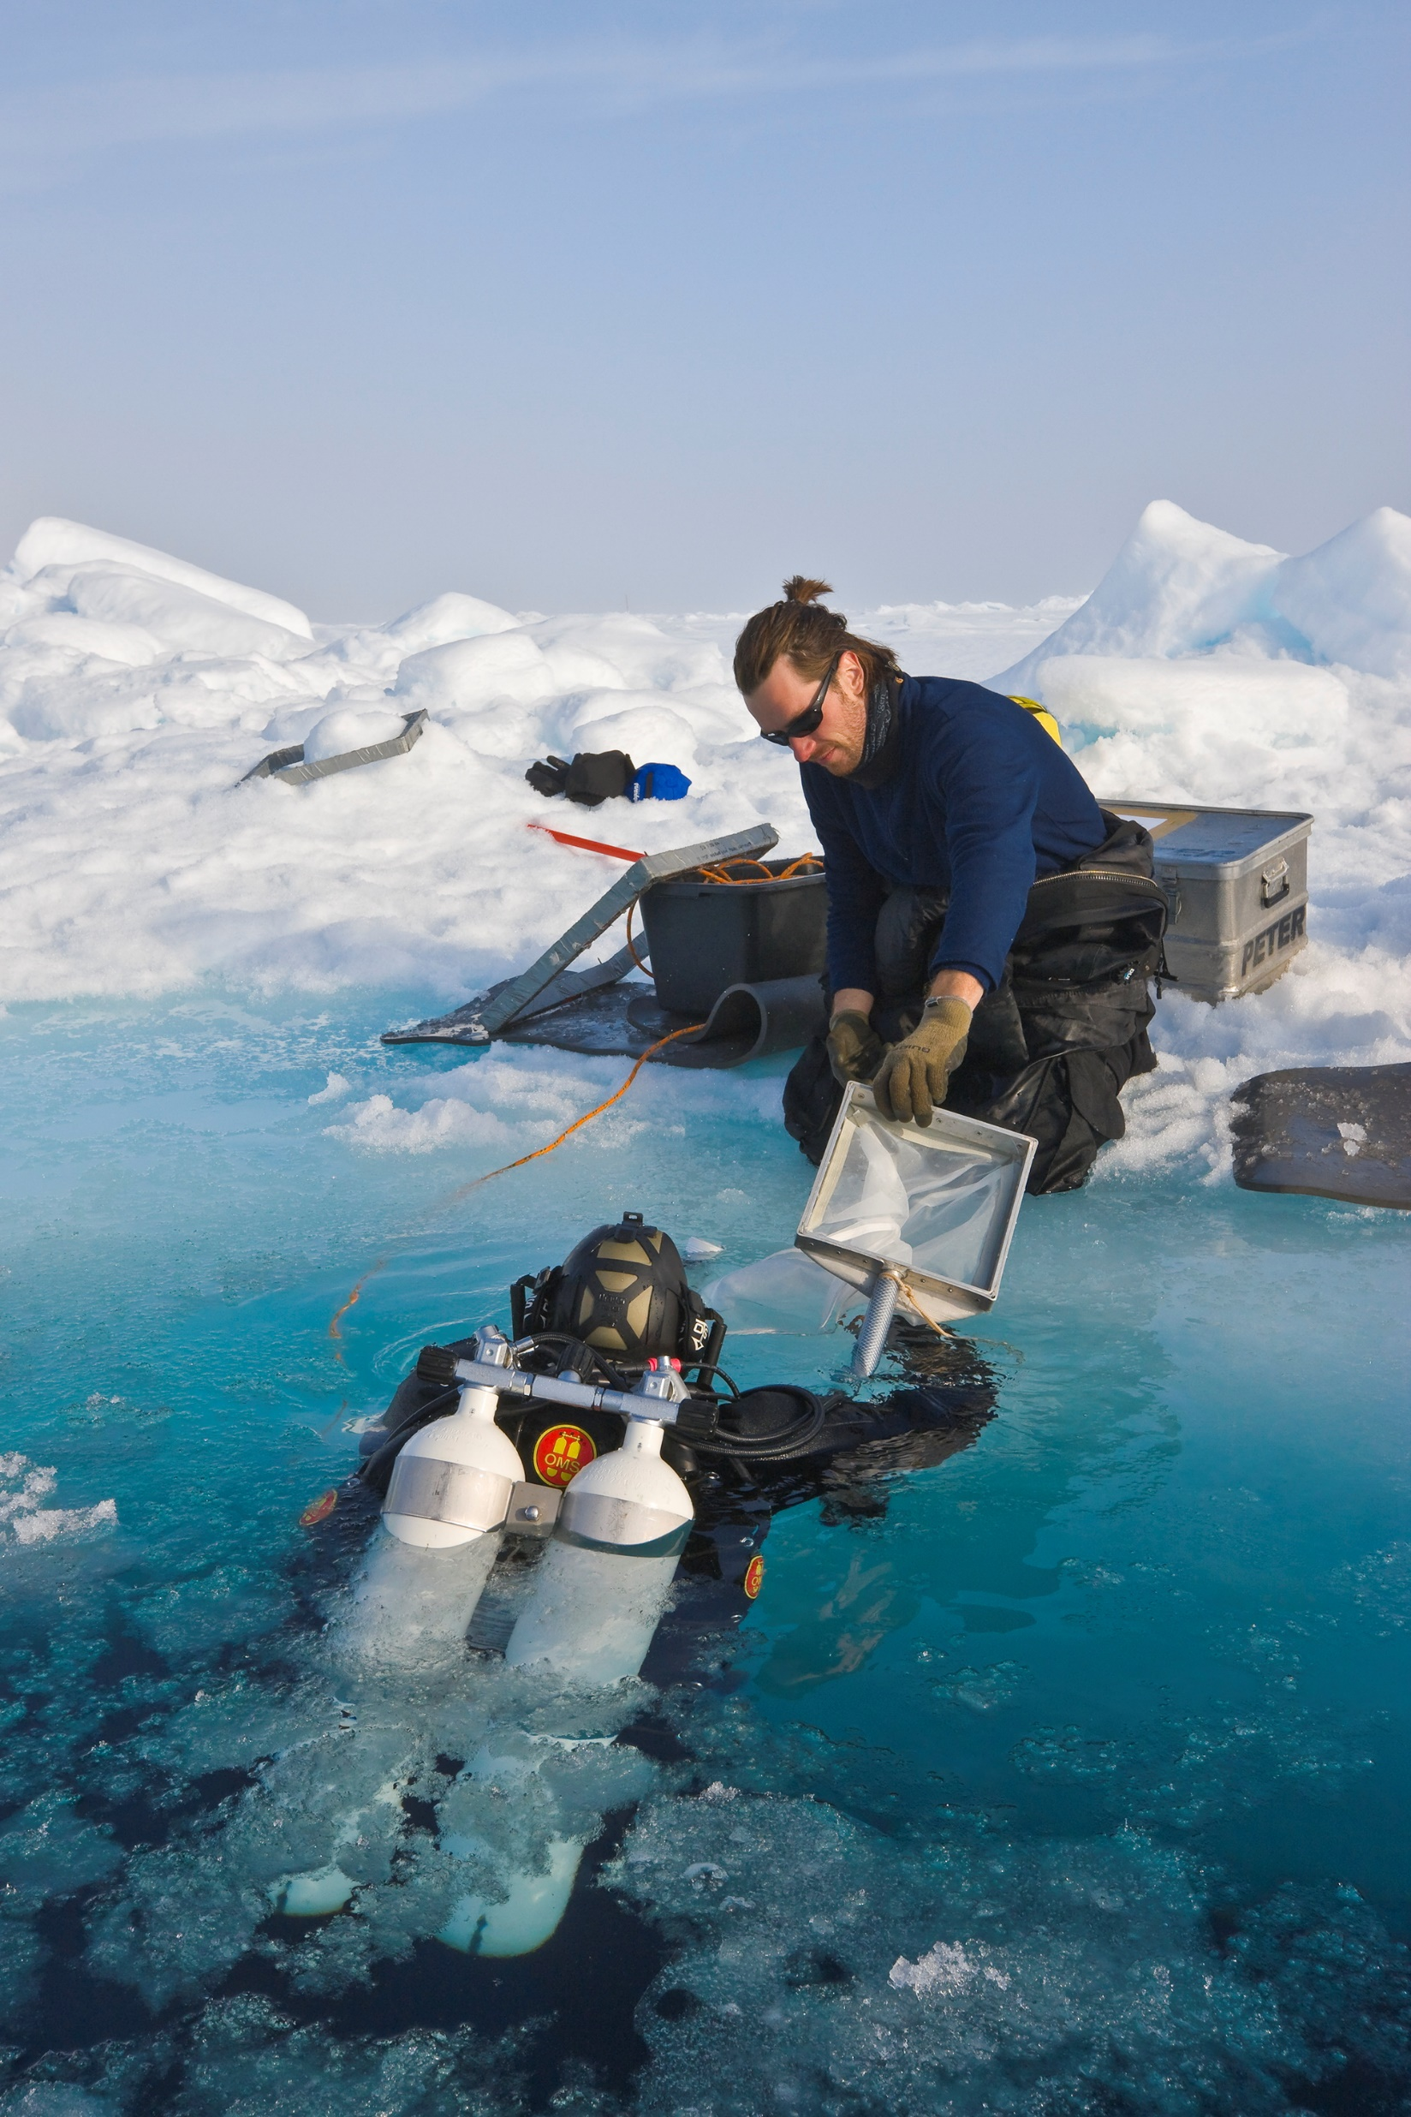
Viktige forskningsområder
Havets fysikk
Menneskelig påvirkning
Det levende Barentshavet
Det framtidige Barentshavet
Metode og teknologiutvikling
Key research topics:
The sea and the physics of sea ice
Human impacts
The living Barents Sea
The future Barents Sea
Methods and technological developments

Slide 6
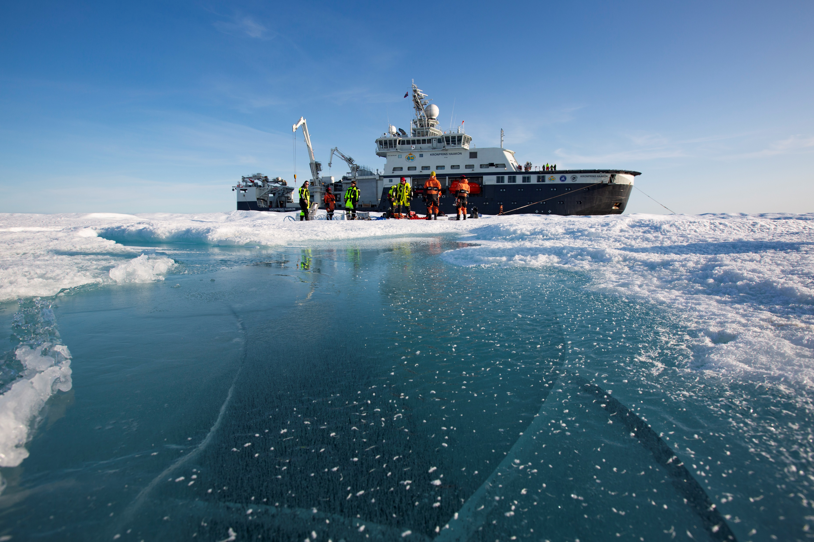
Våre ressurser
Skip
Observasjoner
Tidsserier
Modeller
Fagkunnskap
Erfaring

Slide 7
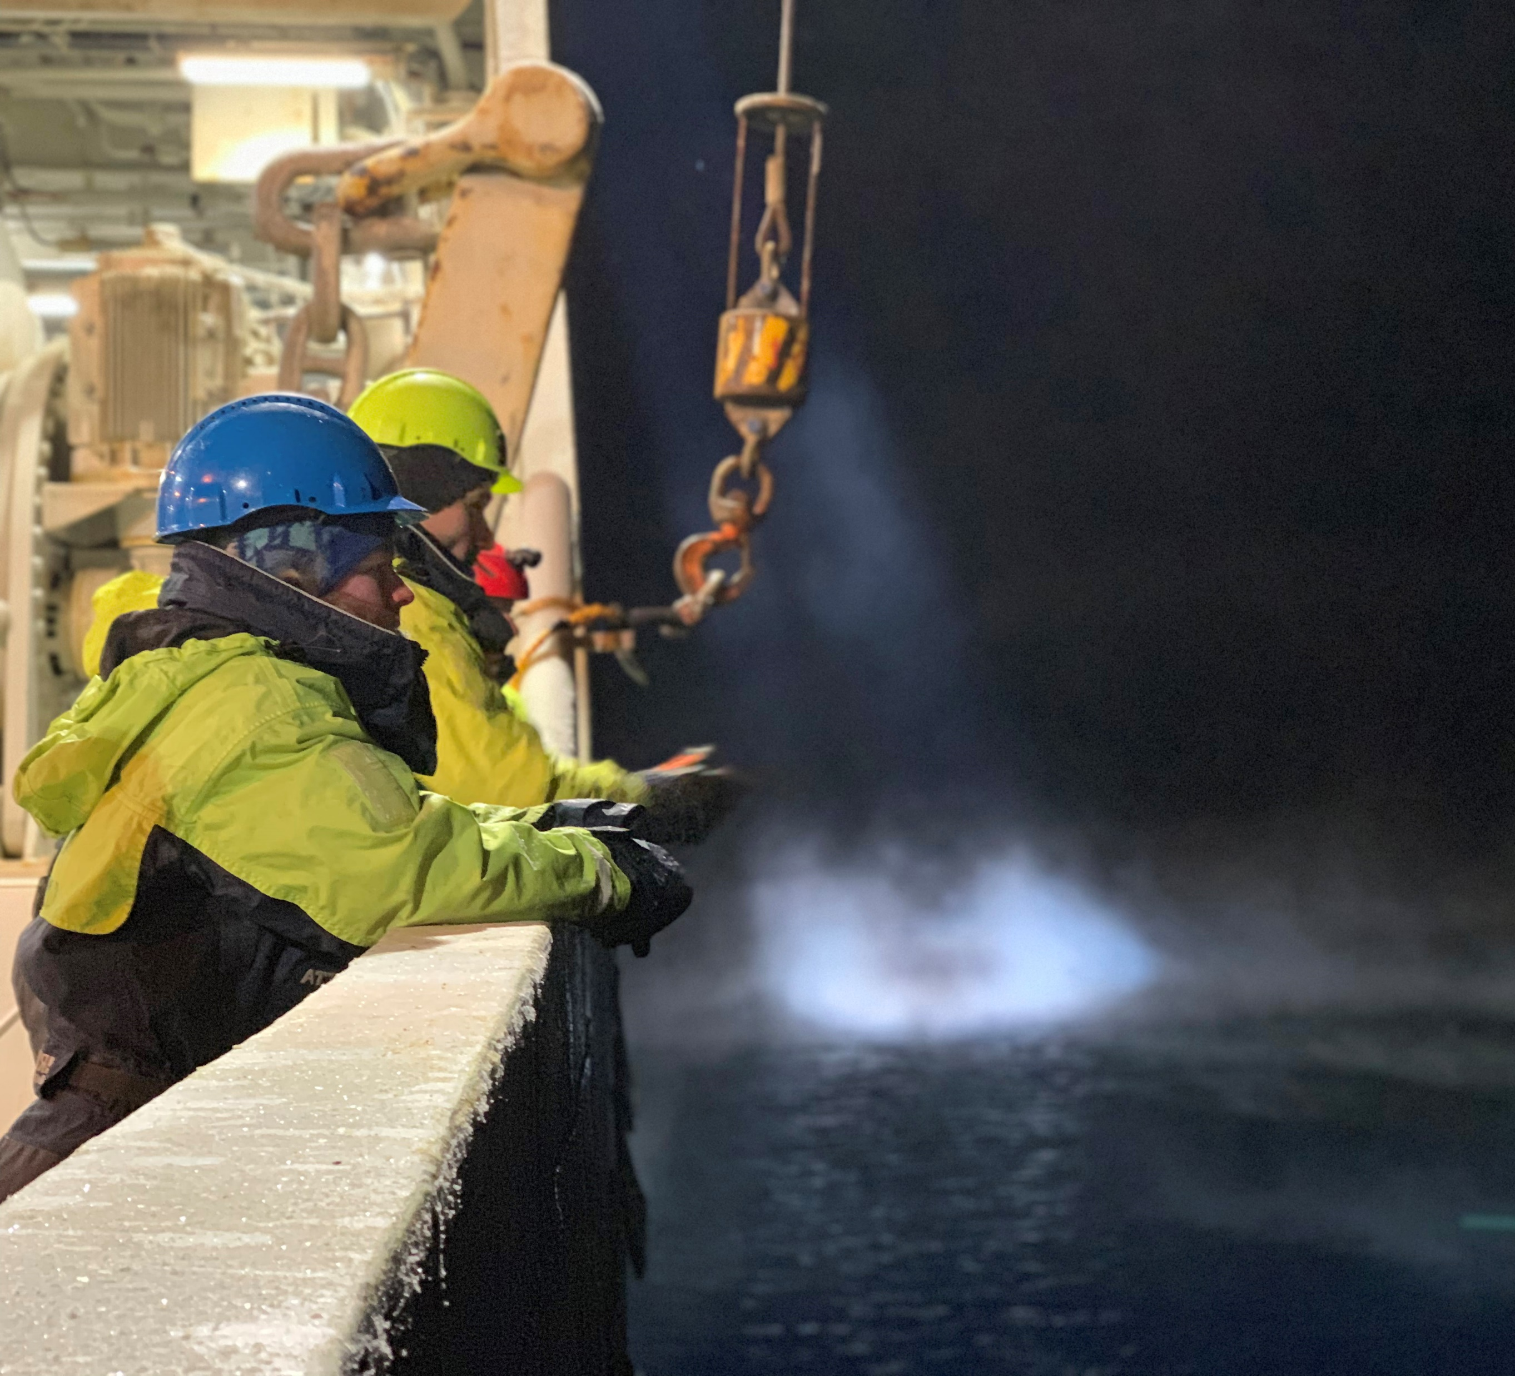
Aldri har så mange norske forskere jobbet sammen i ett og samme prosjekt
Never before have so many researchers worked together on one and the same project as in the Nansen Legacy

Slide 8
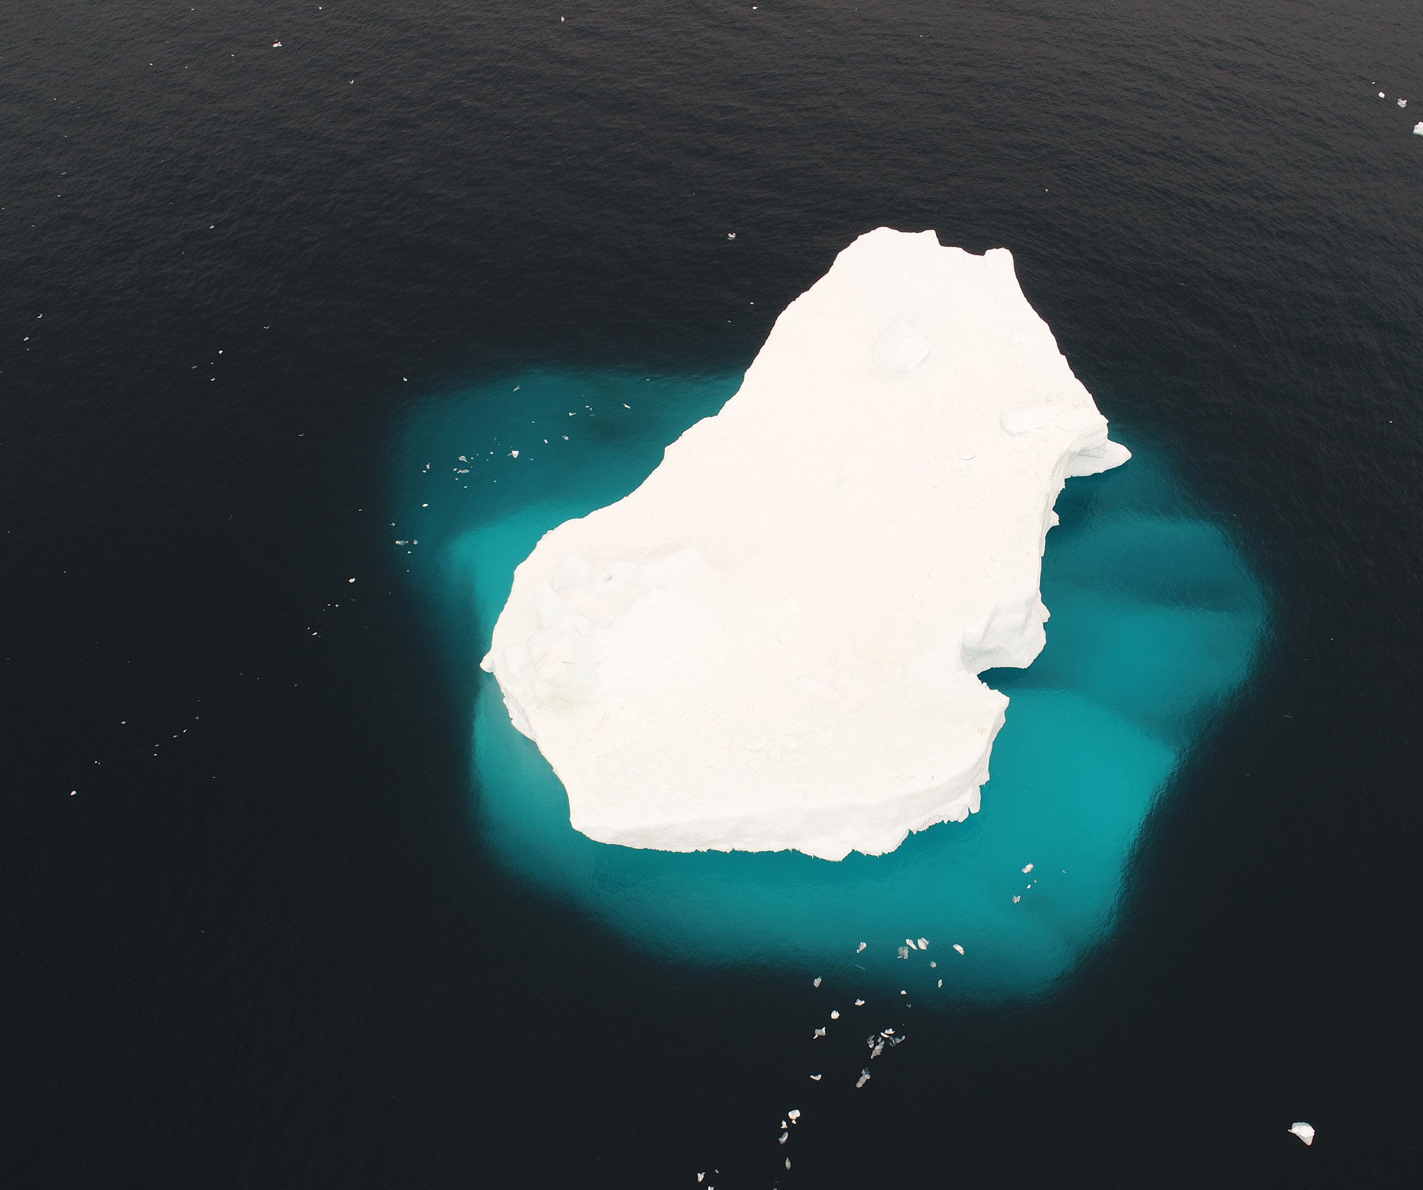

Våre forskere
Our scientists

Slide 9
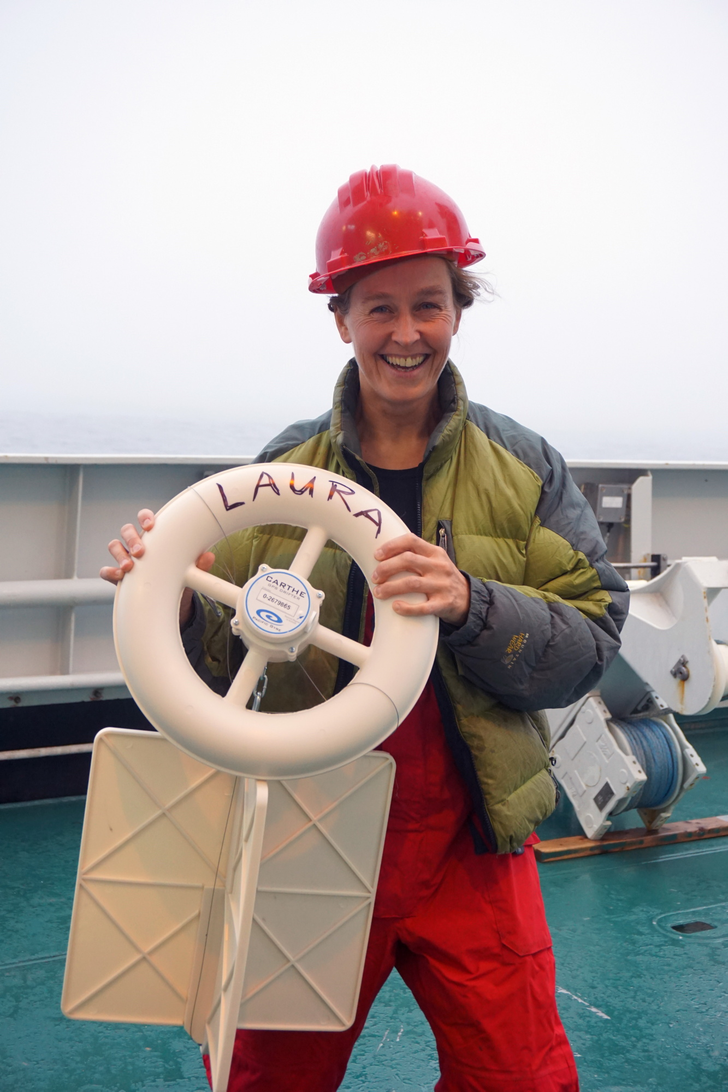
Havforsker
Laura de Steur,
45 år fra Nederland
Forsker på Østgrønlandsstrømmen i Framstredet
«Arktis er i endring. Det er spennende å bidra med observasjoner av hav og havis for å forstå prosesser som skjer på grunn av klimaendring, og som bidrar til f. eks. økt issmelting.

Slide 10
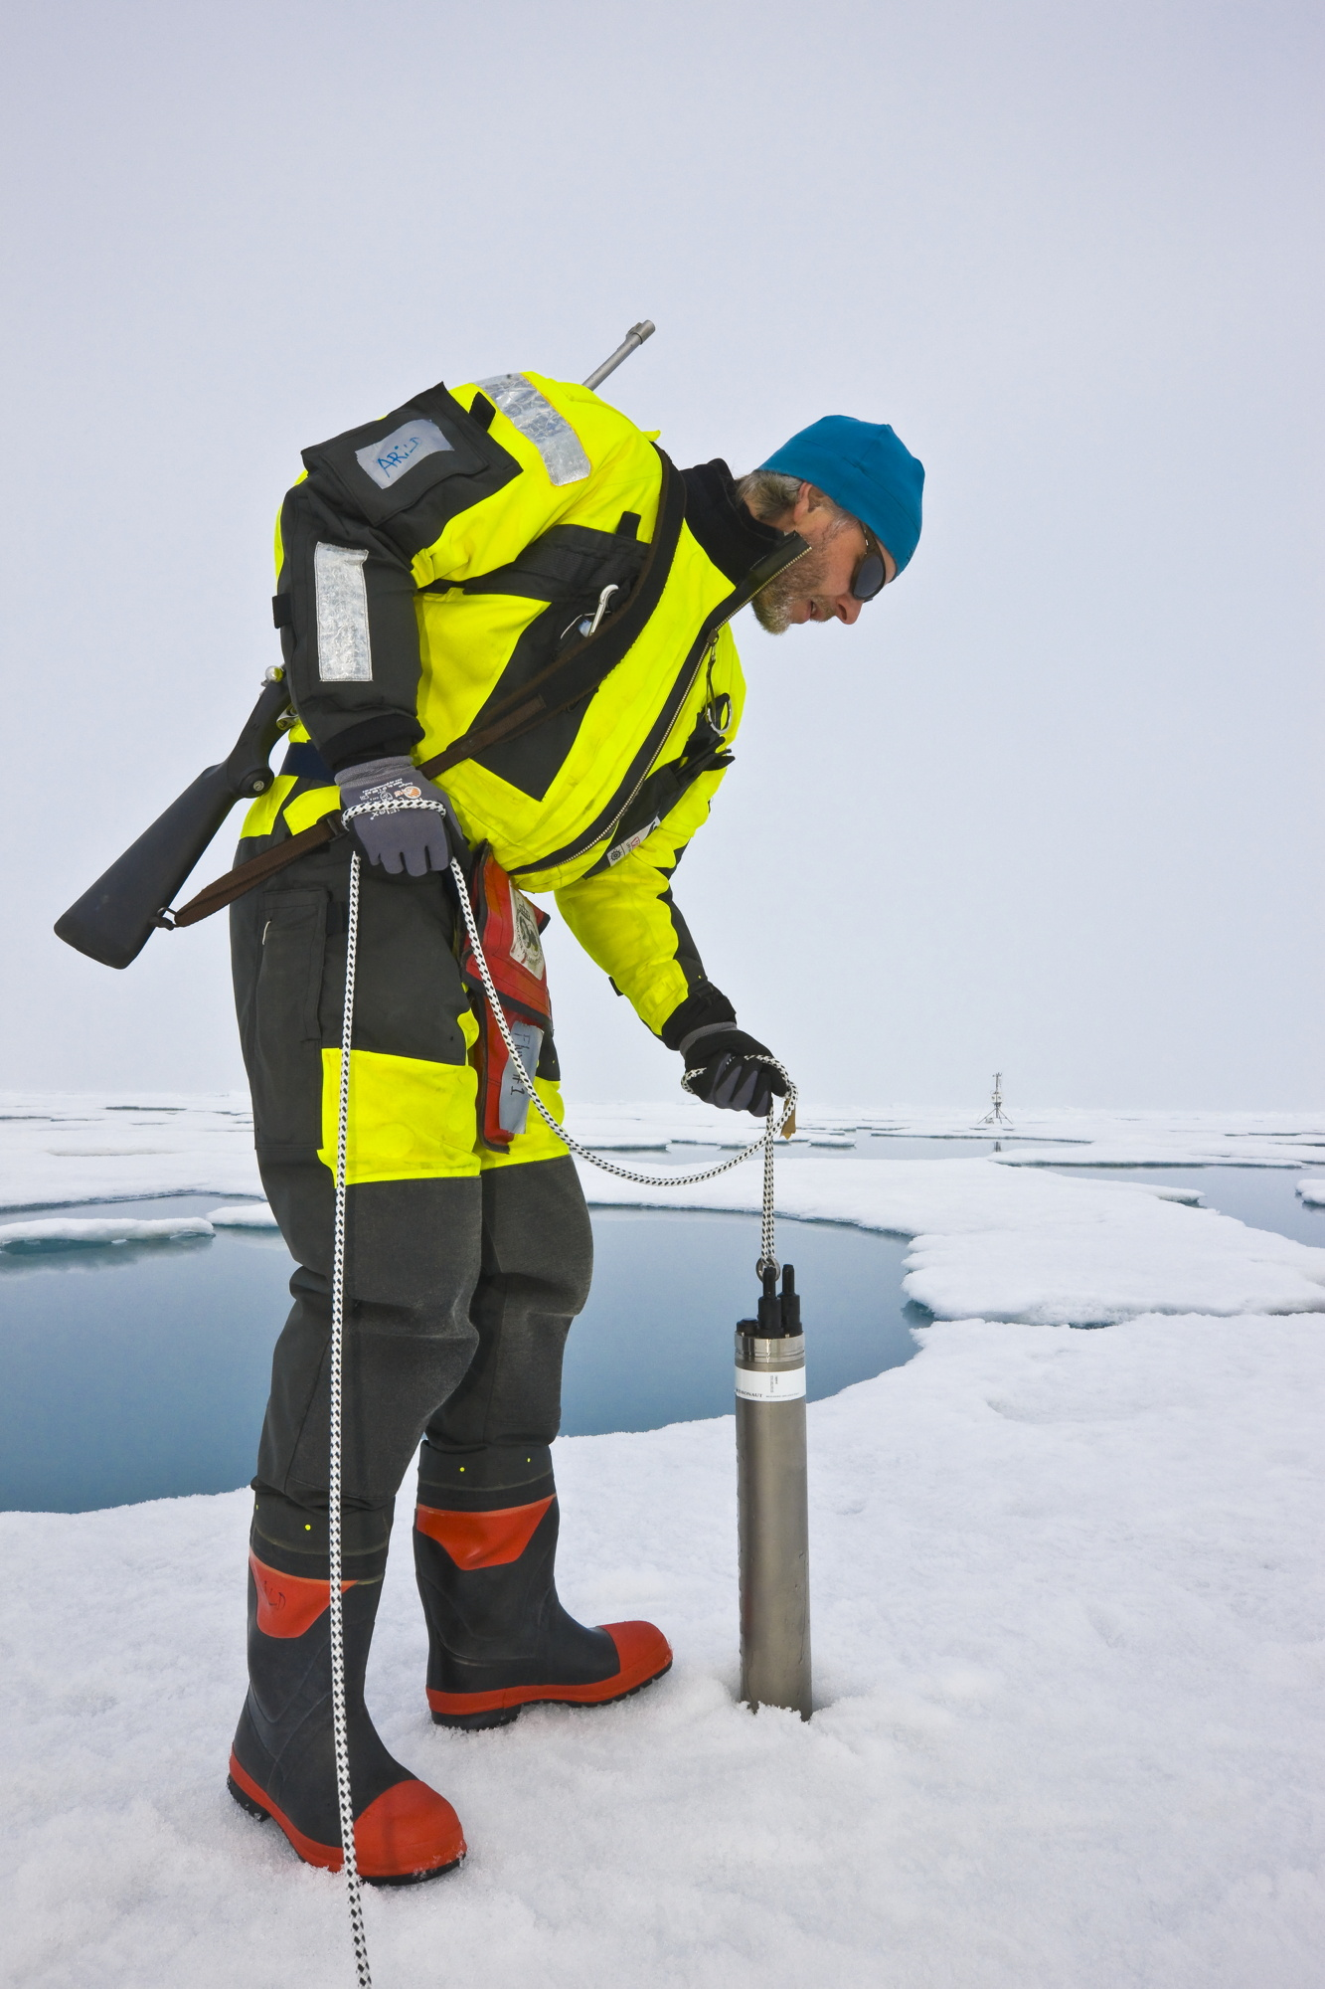
Havforsker
Arild Sundfjord,
50 år fra Norge
Forsker på havsirkulasjon og blandingsprosesser, koblingen mellom havis, oseanografi og marinbiologi
«Mange av svarene på hvordan den fremtidige klimautviklingen blir, ligger i de polare havområdene. De store kontrastene (is/åpent hav, mørketid/midnattssol, storm/stille) gjør dette til et fascinerende og utfordrende sted å jobbe»

Slide 11
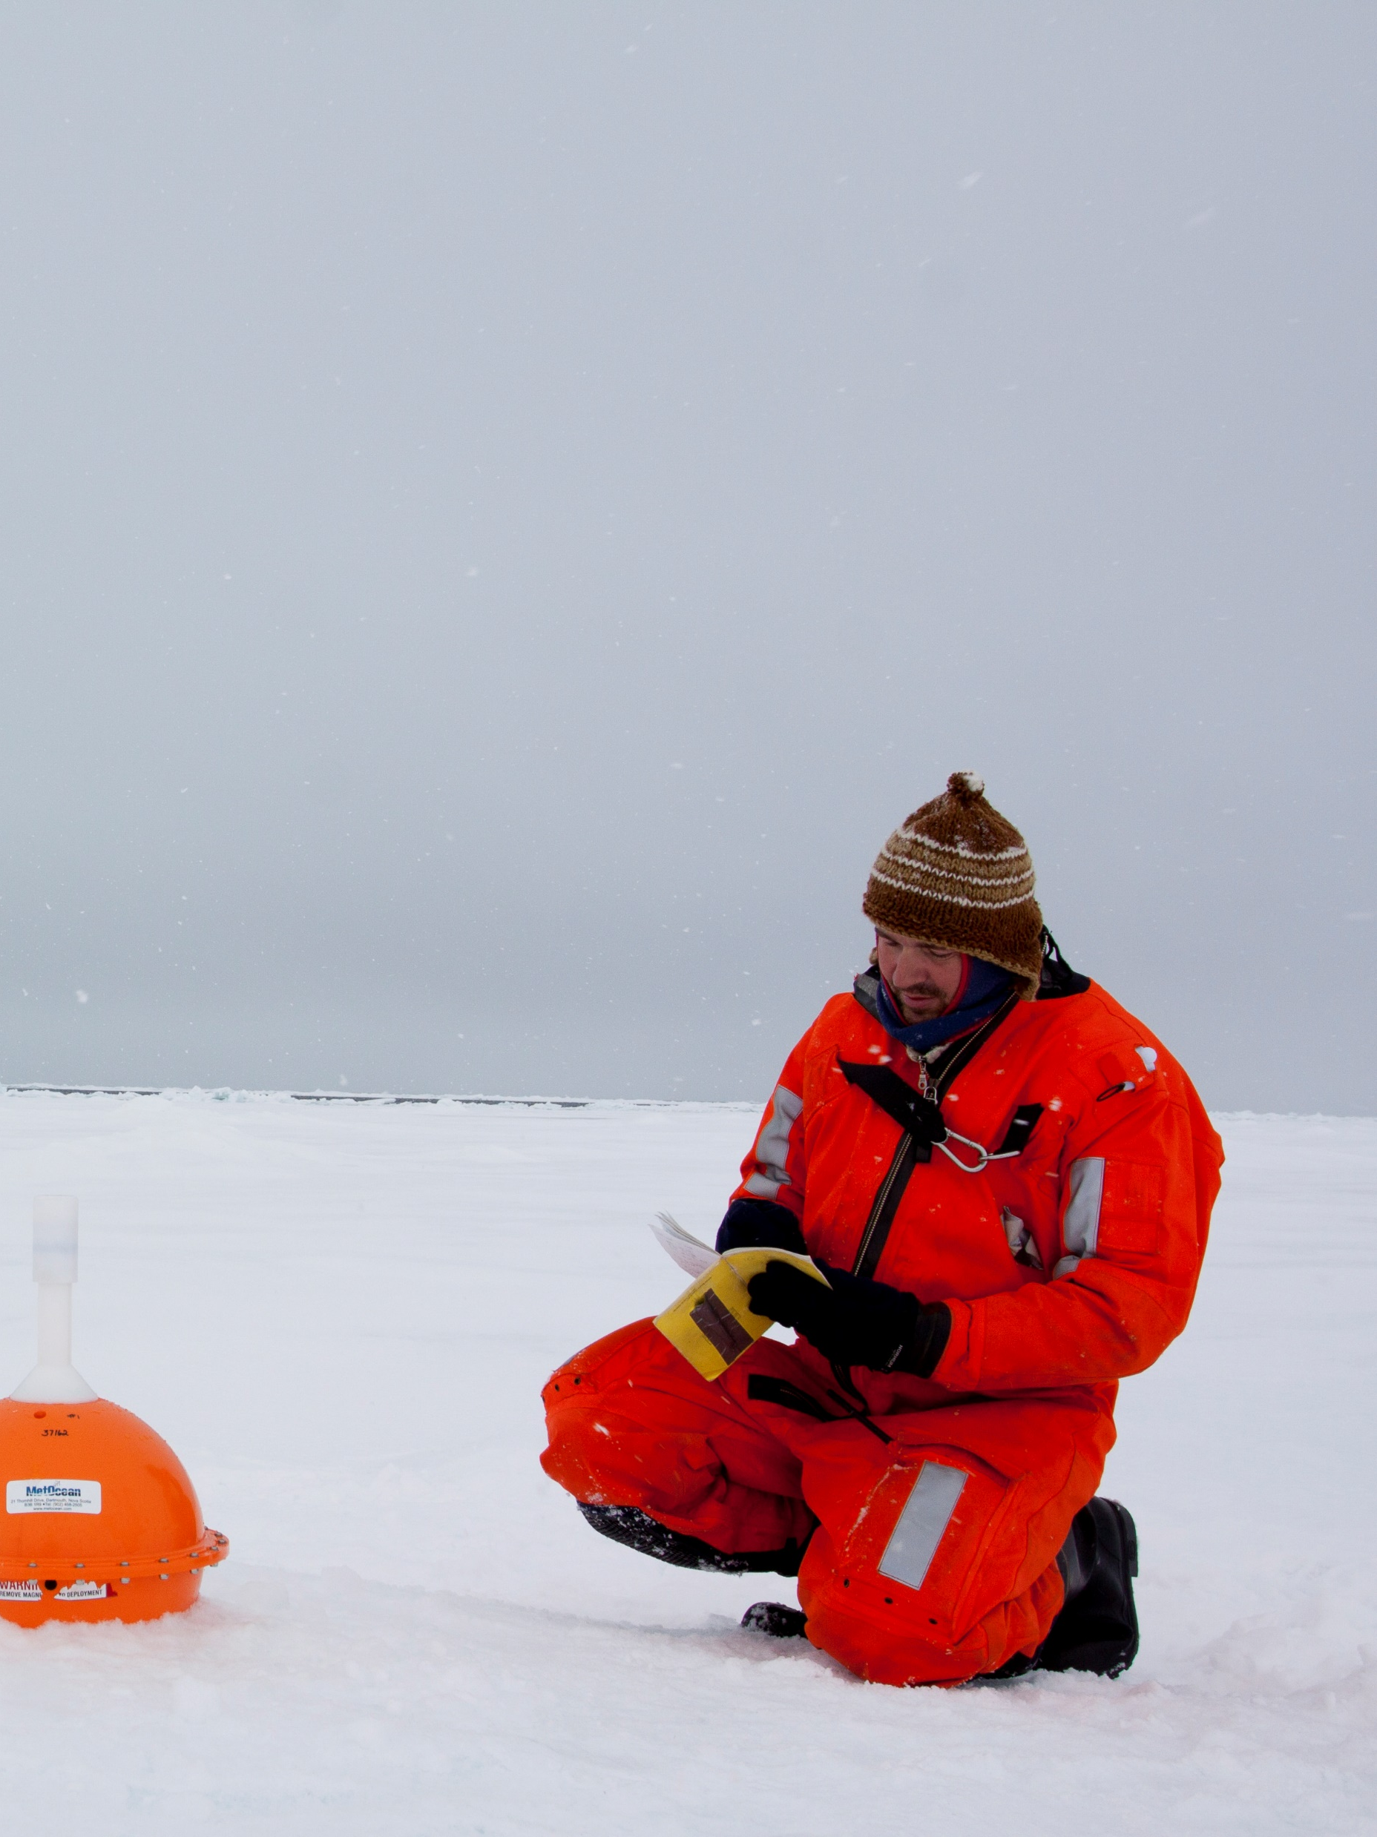
Havisforsker
Sebastian Gerland,
56 år, Tyskland
«Det er fascinerende å jobbe på havisen som endrer seg så mye fra sommer til vinter. Havisen er både en klimaindikator og et viktig element i klimaprosessene, og bringer sammen forskere fra mange ulike disipliner.»

Slide 12
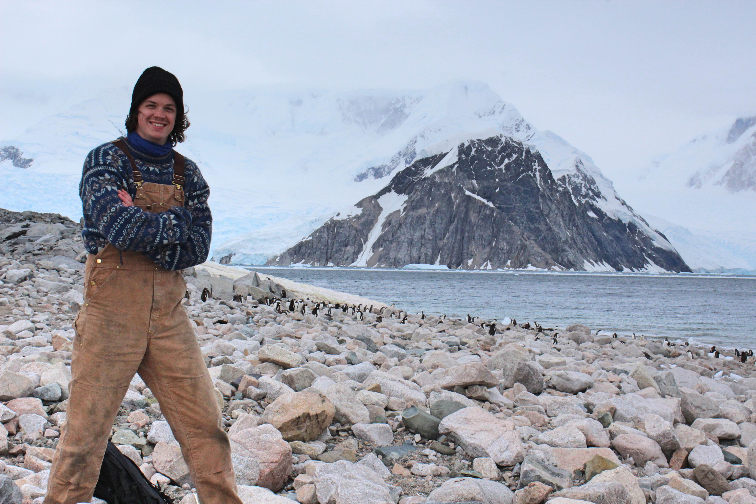
Postdoc hav og havis
Øyvind Lundesgaard,
32 år, Norge
«Polhavet er et av verdens mest utilgjengelige og minst utforskede steder, og vi ønsker å forstå samspillet mellom hav, is og atmosfære i Arktis.»

Slide 13
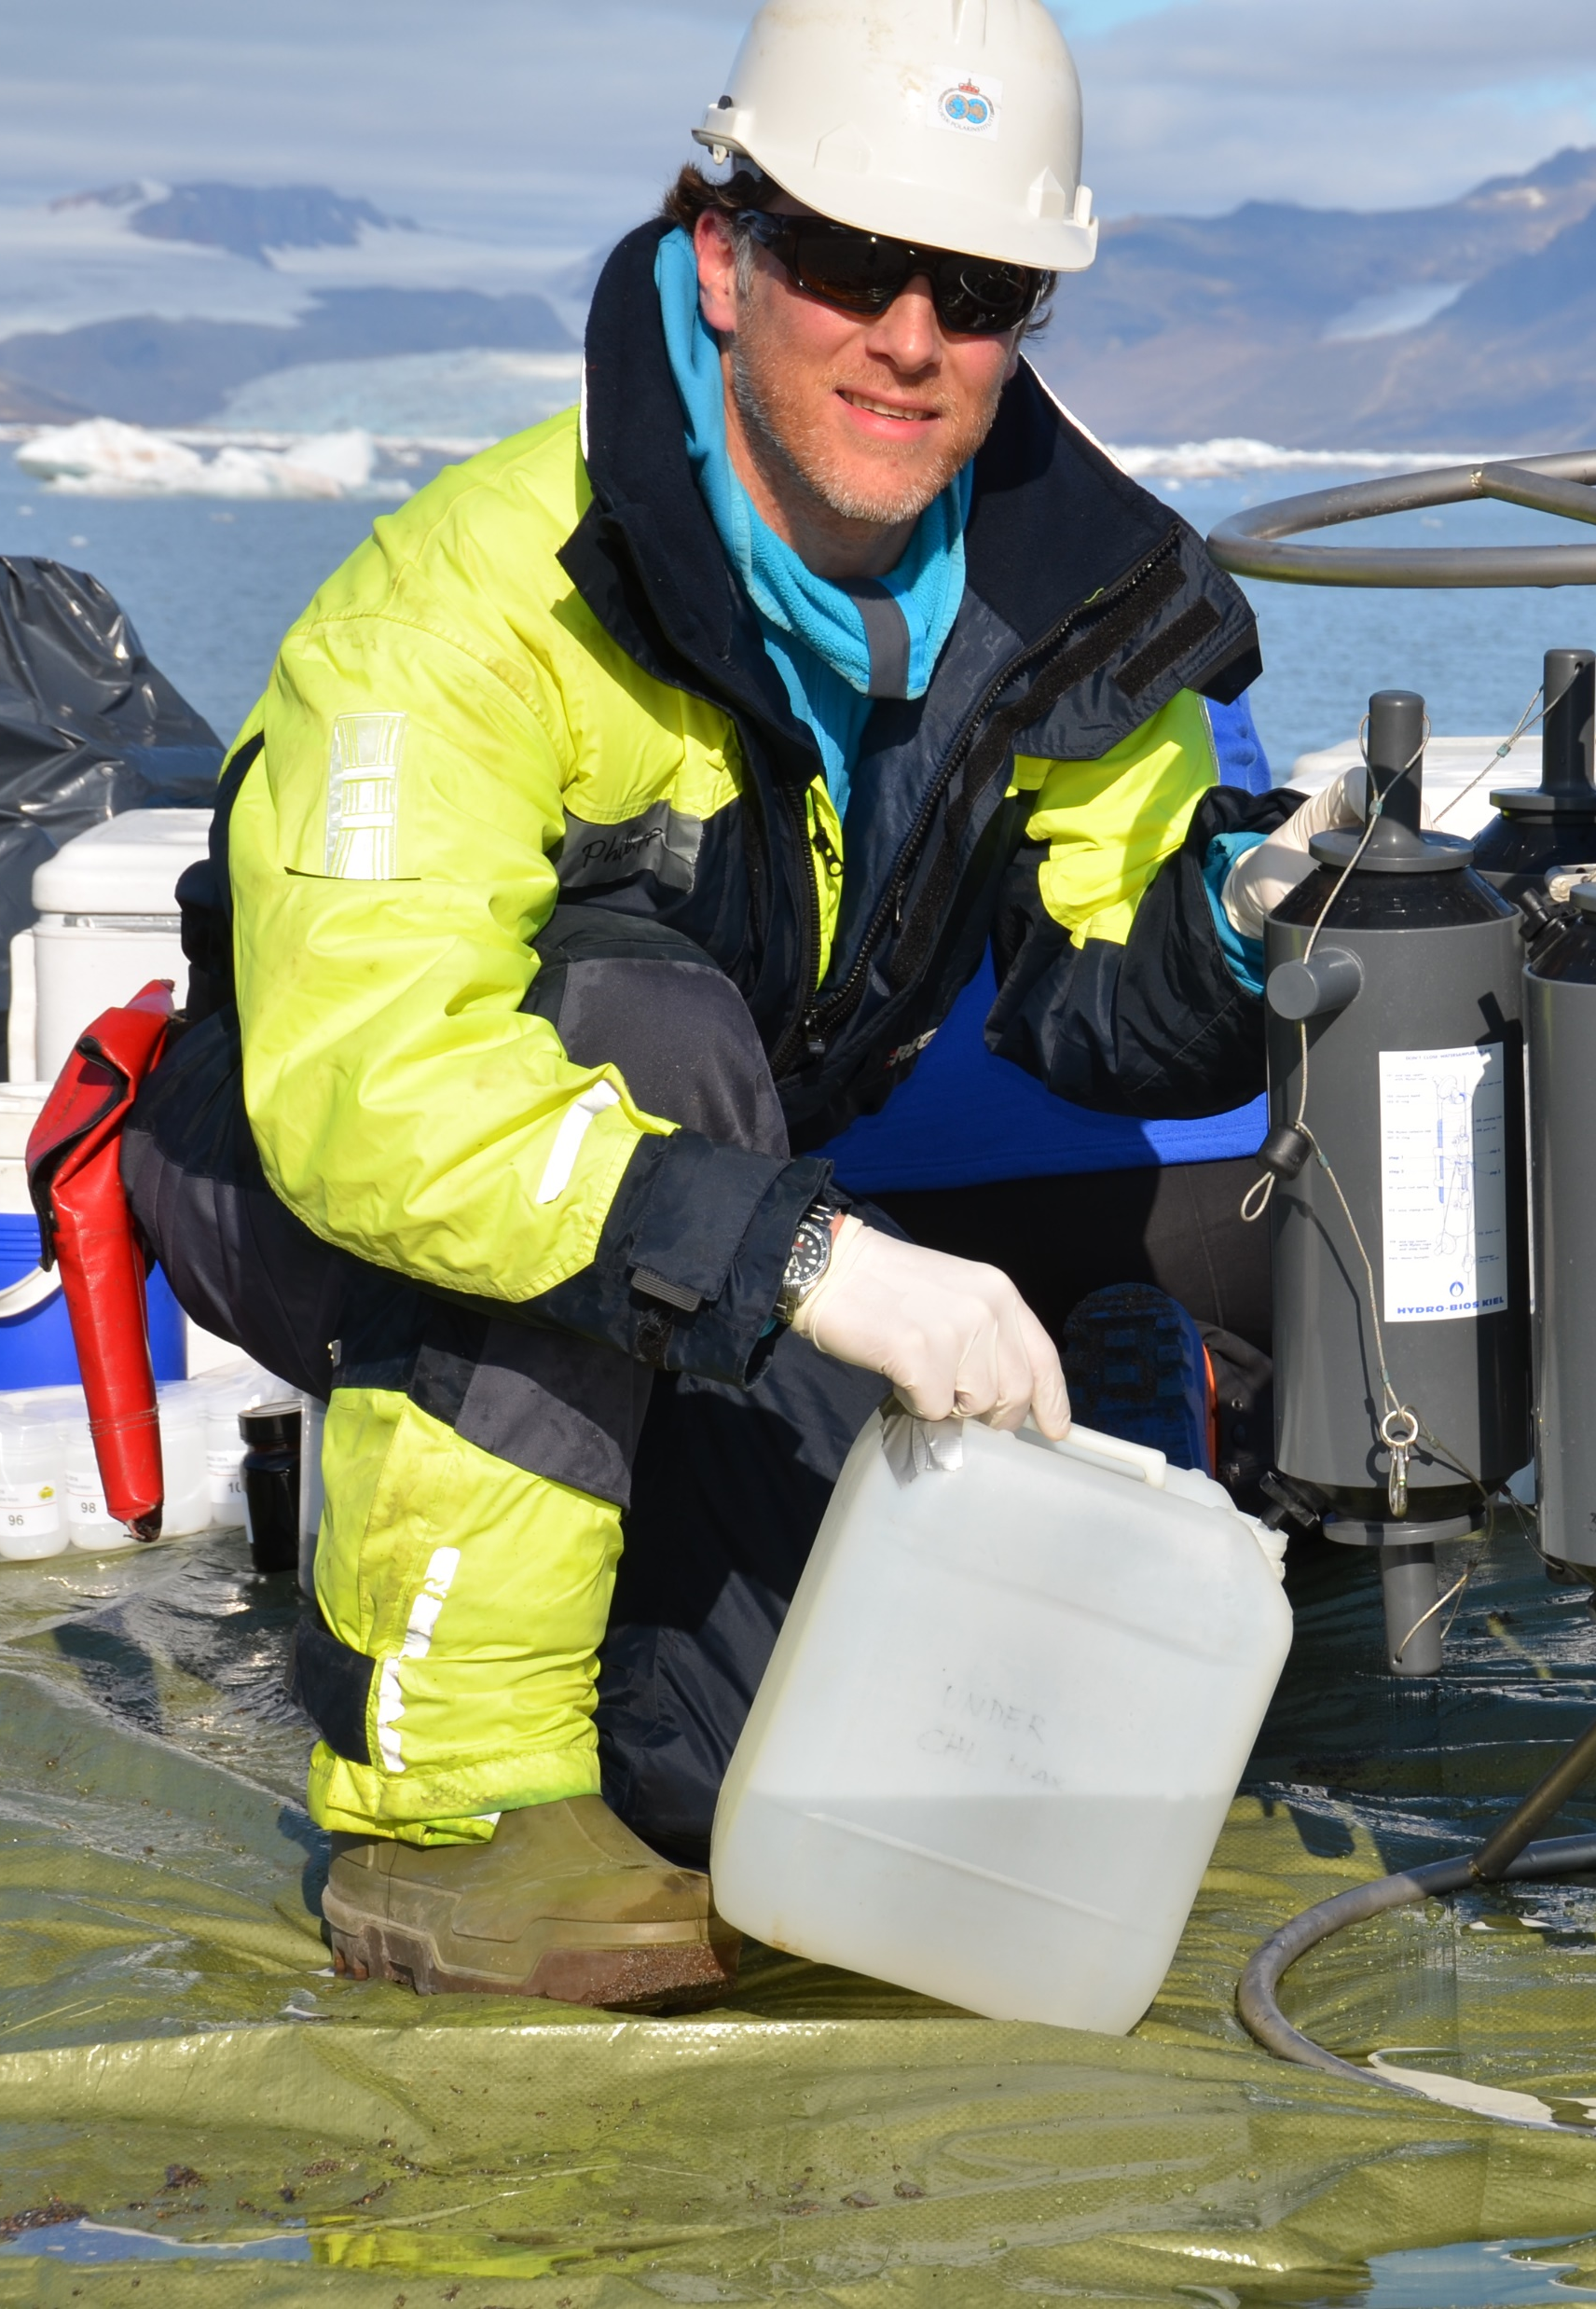
Seniorforsker
Philipp Assmy,
49 år, Tyskland
Forsker på Arktis marin økologi med fokus på planteplankton og isalger
«Spennende men også alarmerende er de raske endringer i Arktis og de konsekvenser dette vil har for økosystemer og klima.»

